Slide 1
Дмитровский институт непрерывного образования Государственного университета «Дубна»

Slide 2
Дмитровский институт непрерывного образования Государственного университета «Дубна»
Среднее профессиональное образование
(СПО)

Slide 3
Форма обучения: очная, бюджетная – на базе 9 классов
Все зачисленные на 1 курс студенты получают стипендию
Информационные системы и
программирование
Строительство и эксплуатация зданий и сооружений
Техническое обслуживание и ремонт двигателей,
систем и агрегатов автомобилей
Рациональное использование природохозяйственных комплексов

Slide 4
Сервис на транспорте (на воздушном транспорте)
Организация перевозок и управление на транспорте
Земельно-имущественные отношения
Гостиничное дело
Кинология

Slide 5
Форма обучения: очная договорная – на базе 9 классов
Экономика и бухгалтерский учет
Стоимость обучения на очной договорной форме обучения
в 2019 г. – 30500 руб. за семестр
Право и организация социального обеспечения
Стоимость обучения на очной договорной форме обучения
в 2019 г. – 42500 руб. за семестр
Физическая культура
Стоимость обучения на очной договорной форме обучения
в 2019 г. – 47500 руб. за семестр

Slide 6
Форма обучения: очная договорная
на базе 11 классов
Экономика и бухгалтерский учет
Стоимость обучения на очной договорной форме обучения
в 2019 г. – 30500 руб. за семестр

Slide 7
Условия поступления на СПО:
На все специальности СПО приём - по среднему баллу аттестата.
На специальность «Физическая культура» - проводится зачет по общей физической подготовке, необходима справка от спортивного врача.
При поступлении на обучение по специальностям «Физическая культура», «Сервис на транспорте (по видам транспорта)», «Гостиничное дело» (согласно Постановлению Правительства РФ от 14 августа 2013 г. № 697), поступающие представляют медицинскую справку, содержащую заключения следующих специалистов и результаты исследований:
Специалисты - дерматовенеролог, оториноларинголог, стоматолог, инфекционист.
Результаты исследований: рентгенография грудной клетки, исследование крови на сифилис, исследование на гельминтозы (приказ Министерства здравоохранения и социального развития РФ от 12 апреля 2011 г. № 302н).

Slide 8
Основные требования от АО «Международный аэропорт Шереметьево»
для абитуриентов, проступающих на специальность Сервис на транспорте:
1. Внешний вид: - привлекательный; - ухоженный; - без татуировок на видимых частях тела; - отсутствие экстраординарной прически или нестандартного цвета волос. - сервисный вид. 2. Речь: - грамотная, без "слов паразитов" , - без дефектов. 3. Образование: - английский язык- не ниже уровня Intermediate - наличие сертификатов "Перевозка ОГ ВТ", "Авиационная безопасность", "Организация пассажирских перевозок".
Без этих сертификатов не допускают к работе. 4. Клиенториентированность

Slide 9
Дмитровский институт непрерывного образования Государственного университета «Дубна»
ВО
высшее образование
бакалавриат

Slide 10
Форма обучения: очная, бюджетная
Все зачисленные на 1 курс студенты получают стипендию
Информатика и вычислительная техника
Прикладная информатика в экономике
Строительство: «Промышленное и гражданское строительство»
Эксплуатация транспортно-технологических машин и комплексов: «Автомобили и автомобильное хозяйство»

Slide 11
Форма обучения: очная, договорная
Стоимость обучения в 2019 г. – от 50 до 74 тыс.руб. за семестр
Экономика: «Экономика и управление организацией»
Менеджмент: «Логистика и управление цепями поставок»

Slide 12
Форма обучения: очно-заочная, договорная
Стоимость обучения в 2019 г. – от 25,5 до 32,5 тыс.руб. за семестр
Прикладная информатика в экономике
Строительство: «Промышленное и гражданское строительство»
Эксплуатация транспортно-технологических машин и комплексов: «Автомобили и автомобильное хозяйство»

Slide 13
Форма обучения: очно-заочная, договорная
Стоимость обучения в 2019 г. – от 25 до 27,5 тыс.руб. за семестр
Государственное и муниципальное управление
Экономика: «Экономика и управление организацией»
Менеджмент: «Логистика и управление цепями поставок»

Slide 14
Вступительные испытания:
– для выпускников школ – по результатам ЕГЭ
– на базе профессионального образования – внутренние вступительные испытания в форме тестирования:
ИВТ, ПИ: Проф. математика, информатика и ИКТ , русский язык.
Менеджмент, ГМУ: Проф. математика, обществознание, русский язык.
Автомобили, Строительство: Проф. математика, русский язык, физика.

Slide 15
Минимальные баллы по ЕГЭ и вступительным испытаниям:
Профильная математика - 27
Информатика и ИКТ - 40
Физика - 36
Обществознание - 42
Русский язык - 36

Slide 16
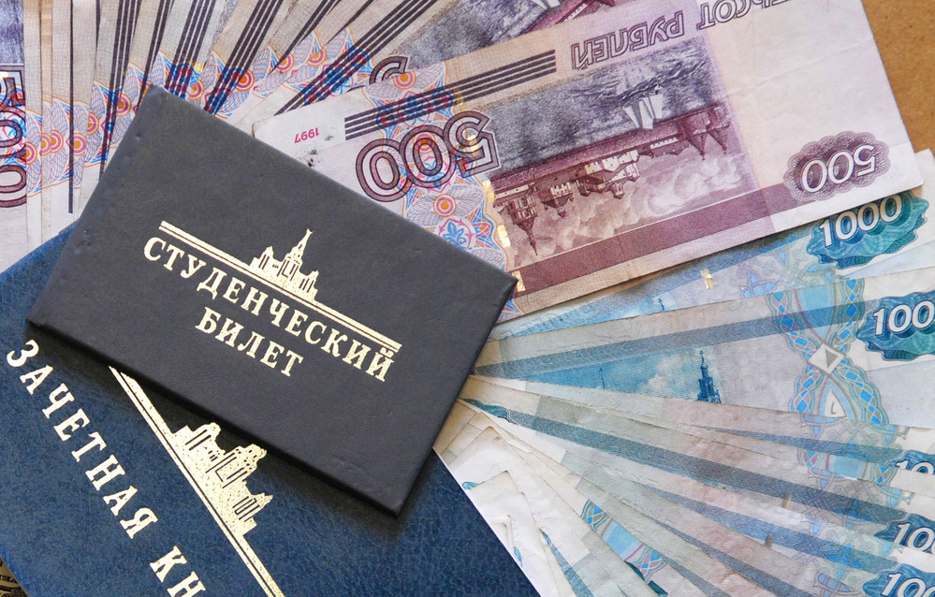
Стипендия ВО – от 2600 руб. Стипендия СПО – от 530 руб.

Slide 17
Сроки приема документов, предоставления оригиналов документов установленного образца в 2019 г. - ВО
Форма обучения | Сроки приема заявлений и документов | Сроки завершения приёма заявлений о согласии на зачисление
Очная форма обучения ВО
На места в рамках контрольных цифр по программам бакалавриата (бюджет) | 20 июня – 26 июля (для лиц, имеющих результаты ЕГЭ) 20 июня – 13 июля для лиц, поступающих по результатам вступительных испытаний, проводимых университетом | – 28 июля – для лиц, поступающих на места целевого приема и для лиц, поступающих с использованием особых прав;
 |  | – до 1 августа – для зачисления по общему конкурсу на первом этапе
 |  | – до 6 августа- от лиц, включенных в конкурсный список по второму этапу
На места по договорам | 20 июня – 23 августа | до 10 августа (1-й этап) до 29 августа (2-й этап)
Очно-заочная форма обучения ВО – на места по договорам
Очно-заочная | 20 июня - 6 сентября | до 13 сентября

Slide 18
Календарь абитуриента СПО – 2018
С 20 июня | Срок начала приема документов, необходимых для поступления по всем формам обучения по специальностям СПО
До 10 августа | Прием заявлений на очную форму обучения по специальности СПО «Физическая культура»
До 15 августа | Прием заявлений на очную форму обучения по специальностям СПО (бюджетные и договорные места)
До 16 августа | Поступающий представляет оригинал документа об образовании на очную форму обучения
По истечении сроков представления оригиналов документов об образовании издается приказ о зачислении лиц, рекомендованных к зачислению и представивших оригиналы соответствующих документов
До 25 ноября | При наличии свободных мест продлевается прием документов по специальностям СПО

Slide 19
Документы для подачи заявления
1. Ксерокопия паспорта (при наличии подлинника)
2. Документ об образовании (аттестат или диплом с приложениями ) – ксерокопии при наличии подлинника
3. Фотографии – 4 шт., (размер 3х4 )
Оригиналы документов об образовании сдаются в установленные сроки до зачисления.
Медицинская справка форма 086у – сдают зачисленные на очную и очно-заочную формы обучения

Slide 20
Проходные баллы в 2018 году
Конкурс и проходные баллы по программам бакалавриата
Направление (специальность) | Конкурс | Проходной балл
Информатика и вычислительная техника (Бакалавр) | 3,6 | 214
Прикладная информатика (Бакалавр) | 3,73 | 216
Строительство (Бакалавр) | 1,8 | 141
Эксплуатация транспортно-технологических машин и комплексов (Бакалавр) | 1,73 | 165

Slide 21
Проходные баллы в 2018 году
Конкурс и проходные баллы по специальностям СПО
Наименование специальности | Проходной балл
Организация перевозок и управление на транспорте (по видам) | 4,2
Гостиничное дело | 3,8
Информационные системы и программирование | 4,1
Строительство и эксплуатация зданий и сооружений | 3,8
Рациональное использование природохозяйственных комплексов | 3,8
Сервис на транспорте (по видам транспорта) | 3,8
Техническое обслуживание и ремонт двигателей, систем и агрегатов автомобилей | 3,5

Slide 22
Дни открытых дверей:
15 ноября в 16:00 ч. (корпус ДЗФС, 23),
22 ноября в 16:00 ч. (корпус Космонавтов, 33).
16 февраля в 13:00 ч. (корпус ДЗФС, 23),
21 февраля в 16:00 ч. (корпус Космонавтов,33). 11 апреля в 16:00 ч.(корпус Космонавтов,33),
18 апреля в 16:00 ч. (корпус ДЗФС, 23)

Slide 23
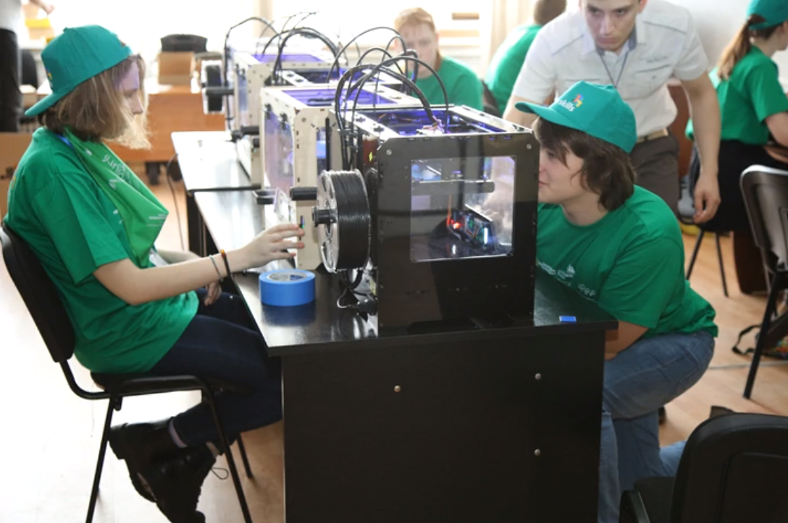
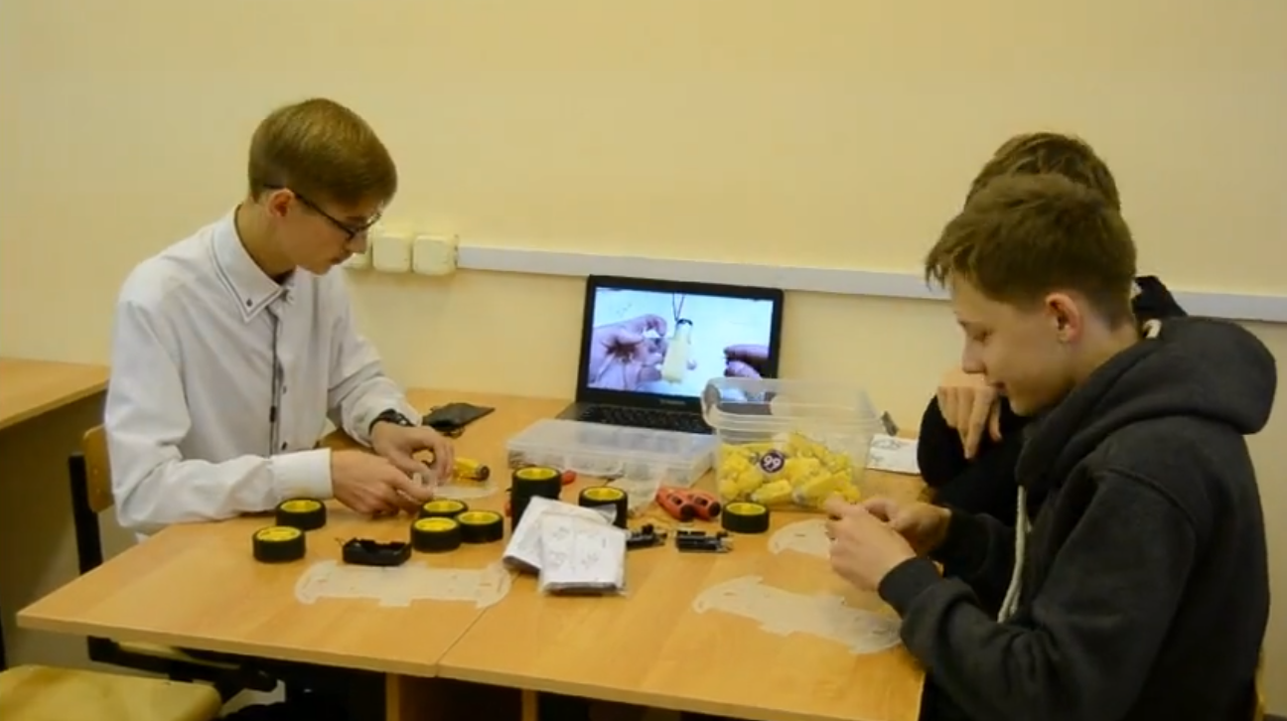
Робототехника и прототипирование

Slide 24
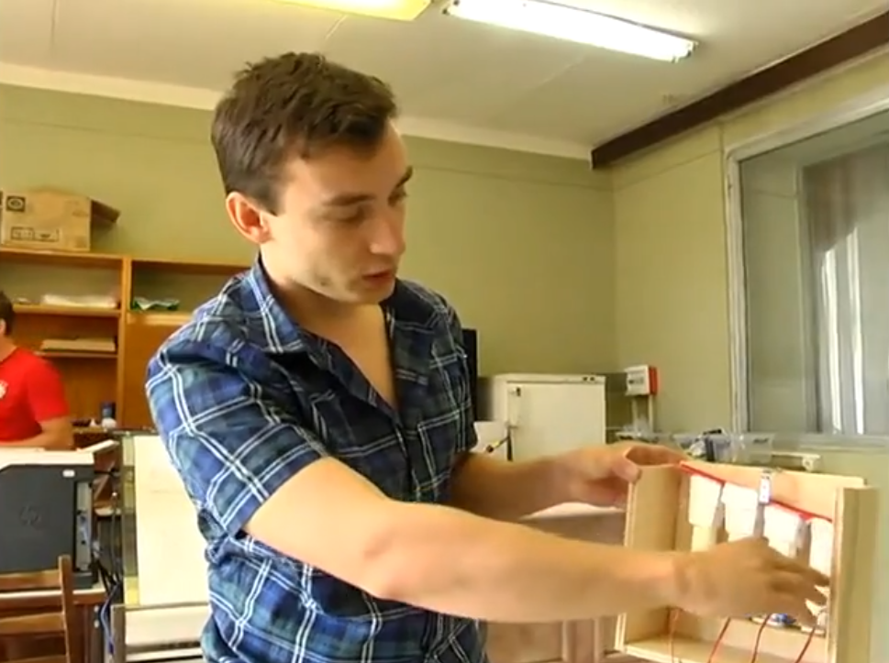
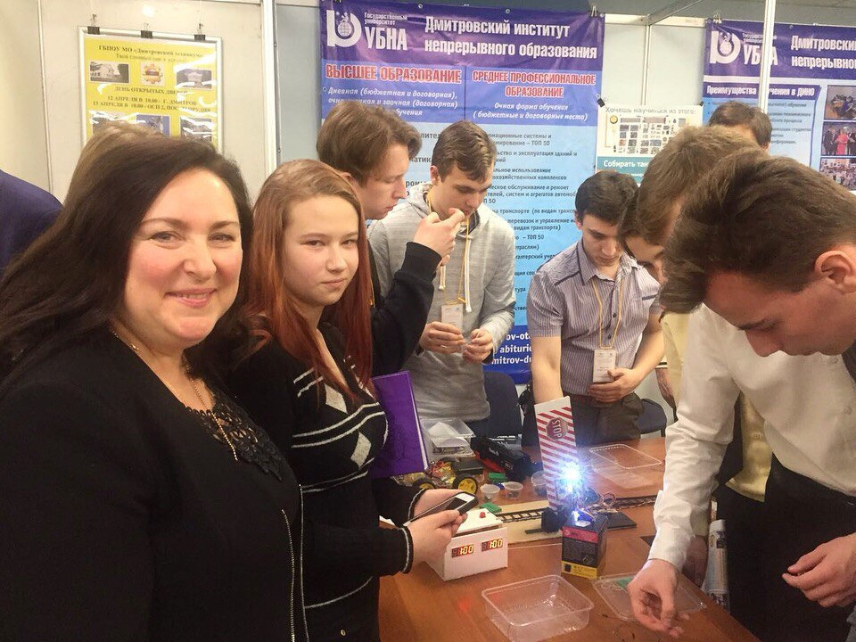
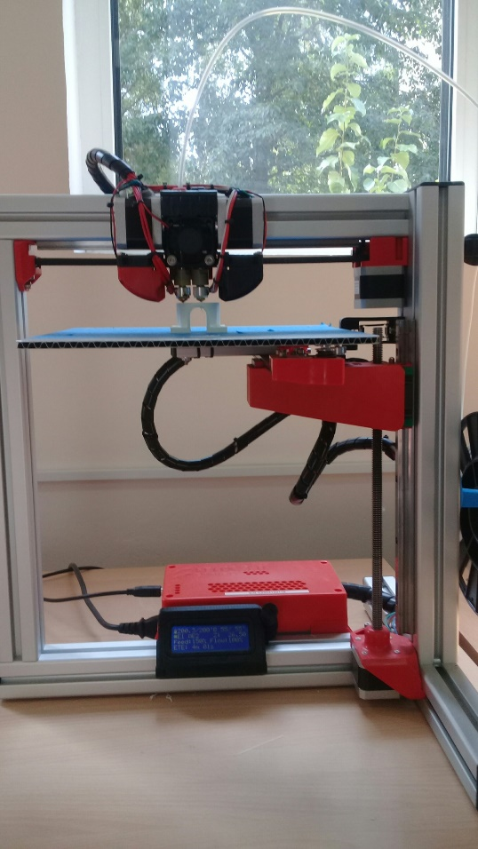

Slide 25
Лаборатория Моделирования и прототипирования
В Дмитровском институте непрерывного образования в рамках обучения студентов по направлению ИВТ в учебный план была введена новая компетенция «Прототипирование»
В рамках данной компетенции студенты проходят подготовку для выступлении на чемпионатах WorldSkills Russia всех уровней (вплоть до национального)

Slide 26
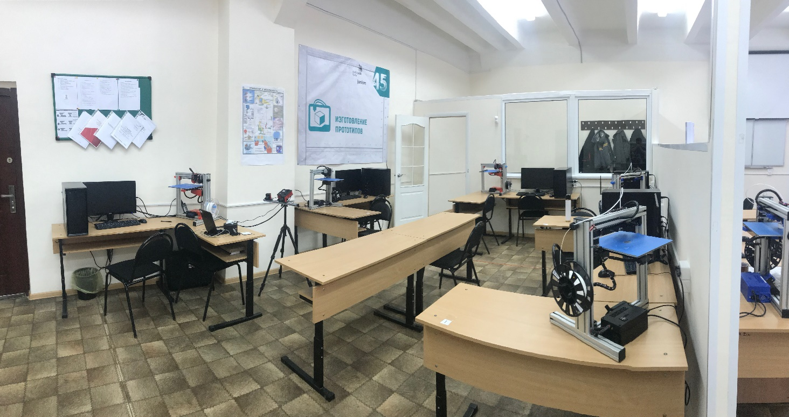
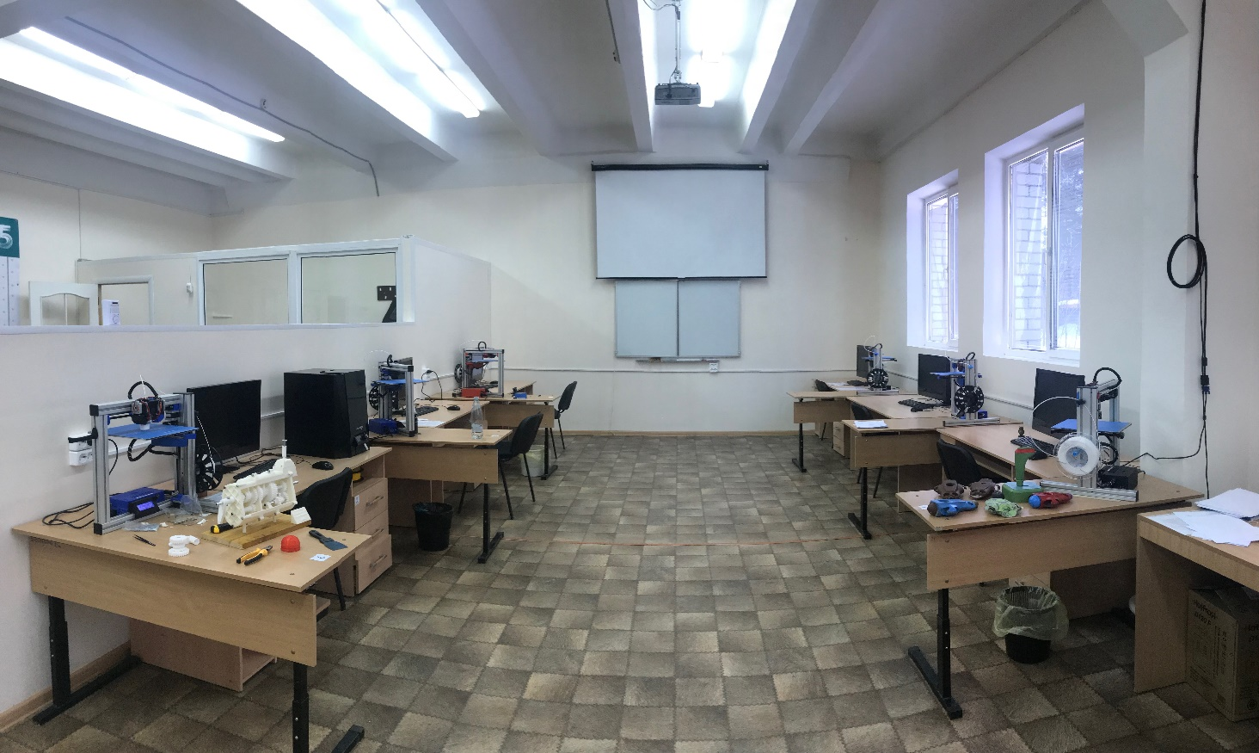
Компьютерный класс лаборатории
– JuniorsSkills
Компьютерный класс лаборатории
– FutureSkills

Slide 27
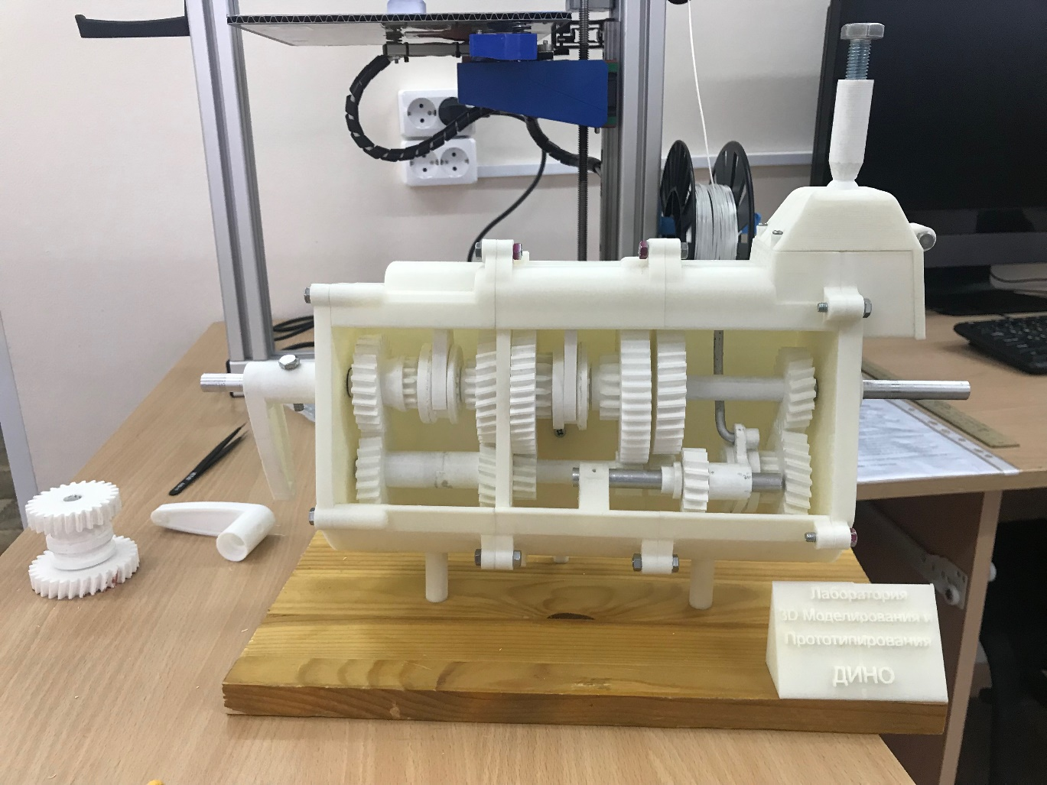
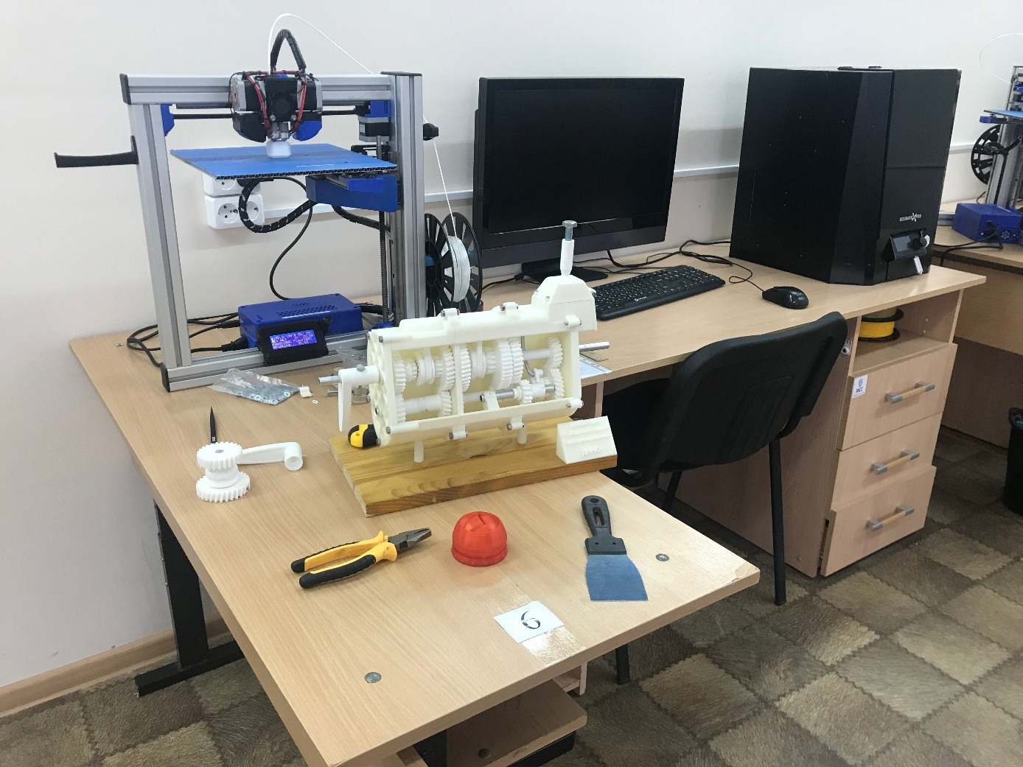
Работа студента Жданова Дмитрия, специальность ТОРАТ:
Проектирование и изготовление трансмиссии

Slide 28
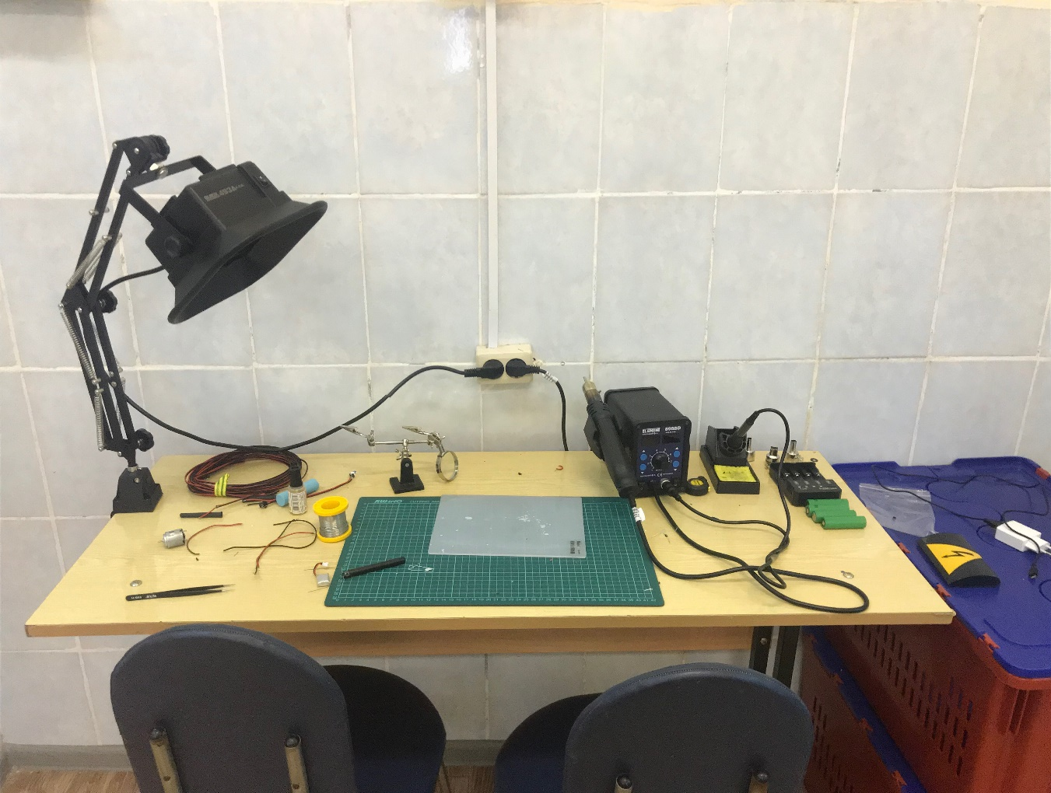
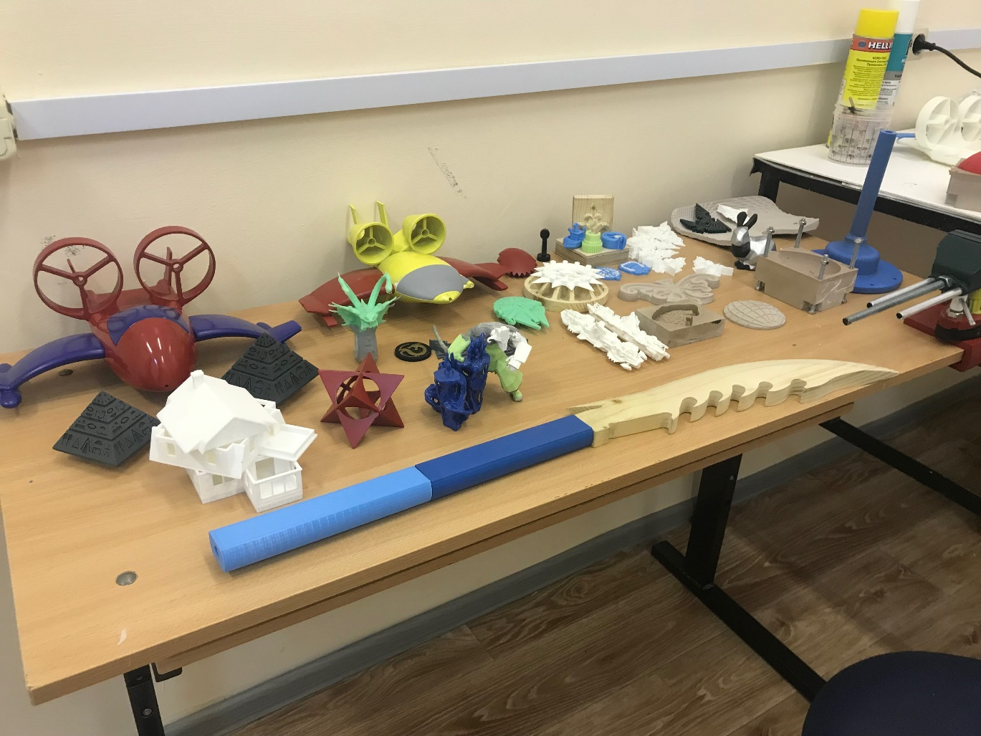
Лаборатория оснащена разным высокотехнологичным оборудованием для достижения поставленных задач в обучении и подготовки студентов к чемпионатам.
Во внеурочное время студенты могут реализовывать любые свои идеи и создавать изделия из разных материалов: будь то мягкий силикон или твердый пластик.

Slide 29
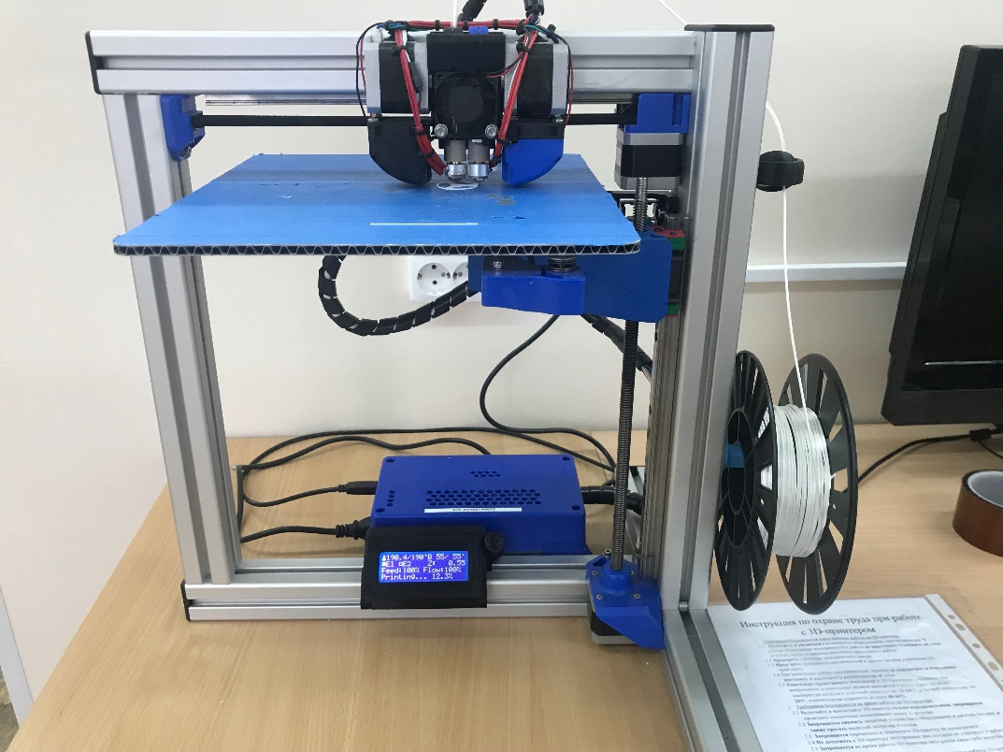
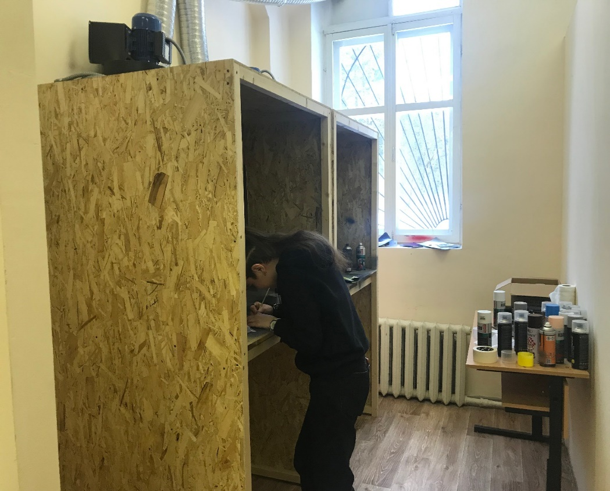
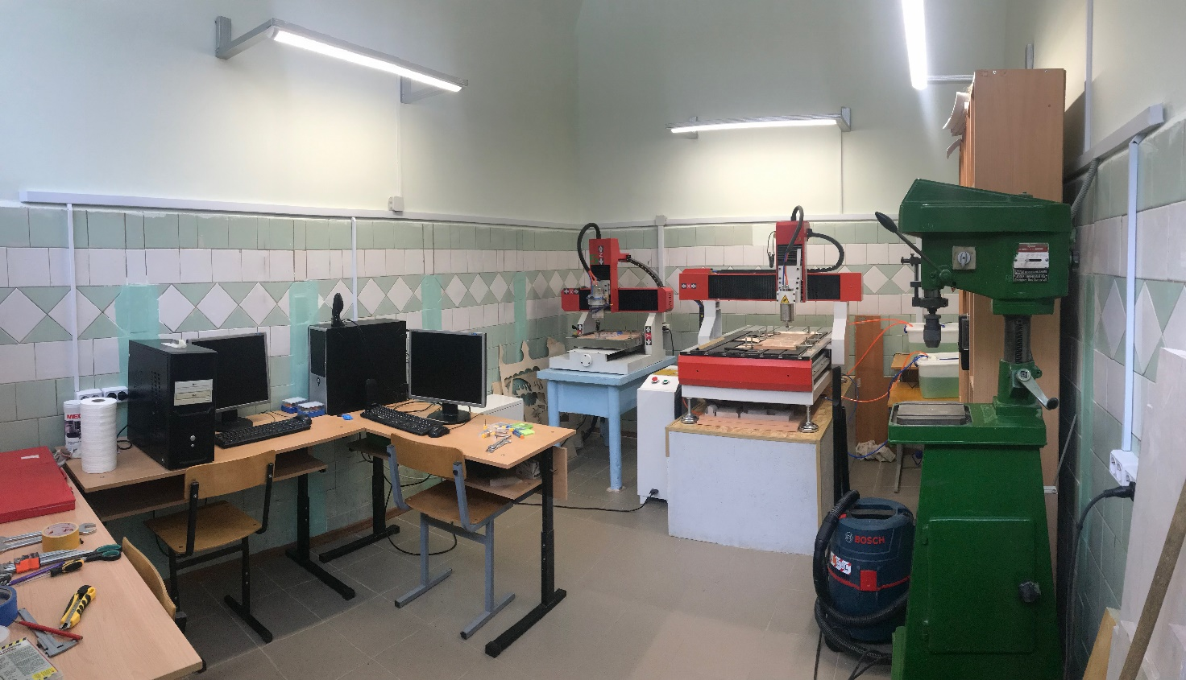
Компетенция «Прототипирование» содержит в себе множество модулей, которые затрагивают разные технологии создания прототипов: будь то вытачивание изделия на фрезерном ЧПУ станке или выращивание его же на 3D принтере, также его создание с помощью технологии вакуумной формовки.

Slide 30
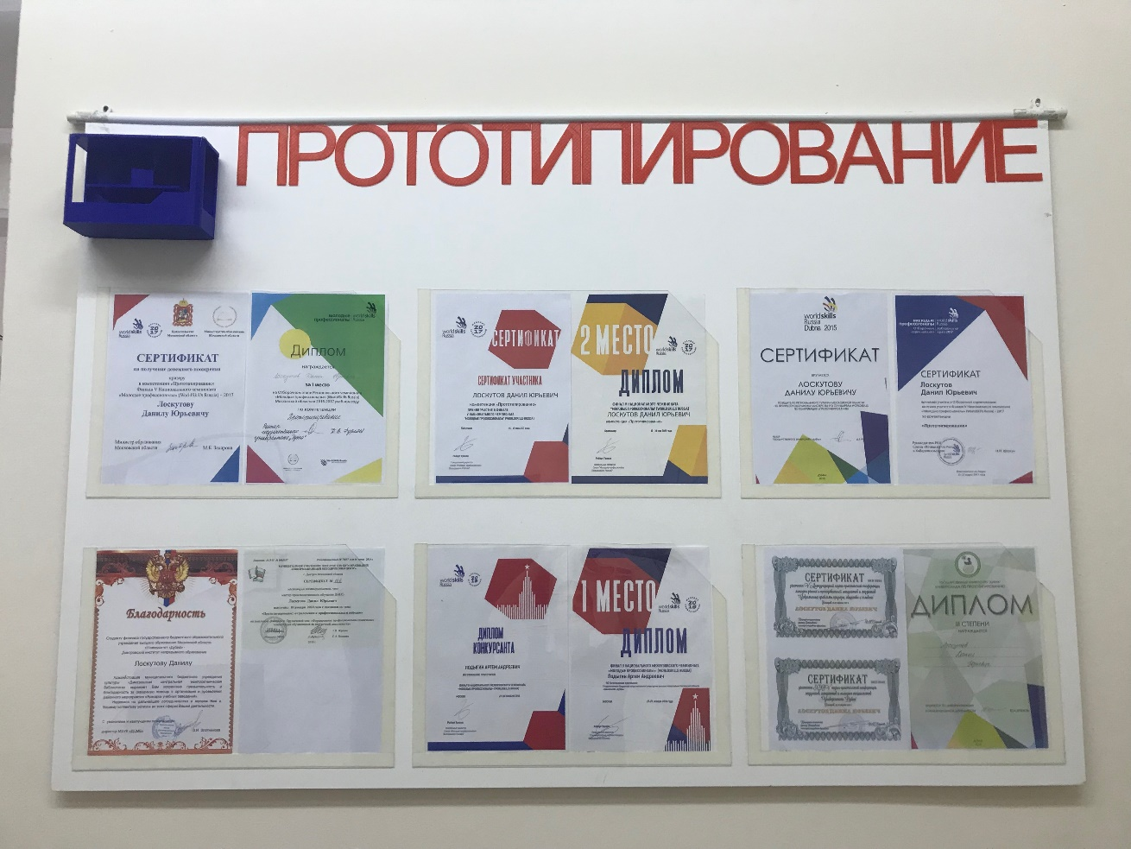
Лаборатория Моделирования и прототипирования
Достижения студентов лаборатории

Slide 31
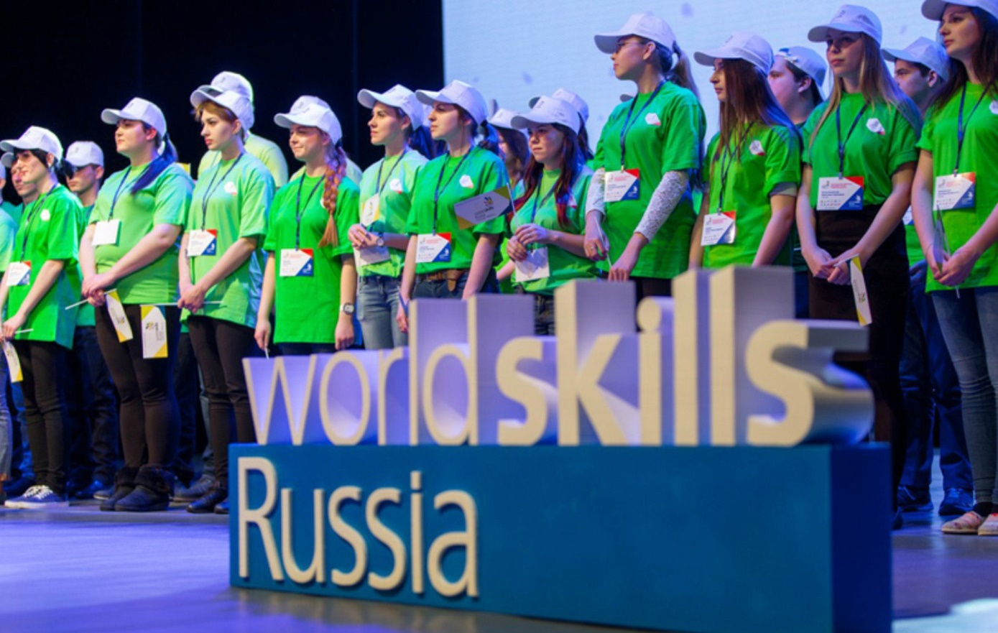
Студенты на конкурсе World Skills

Slide 32
Библиотека института

Slide 33
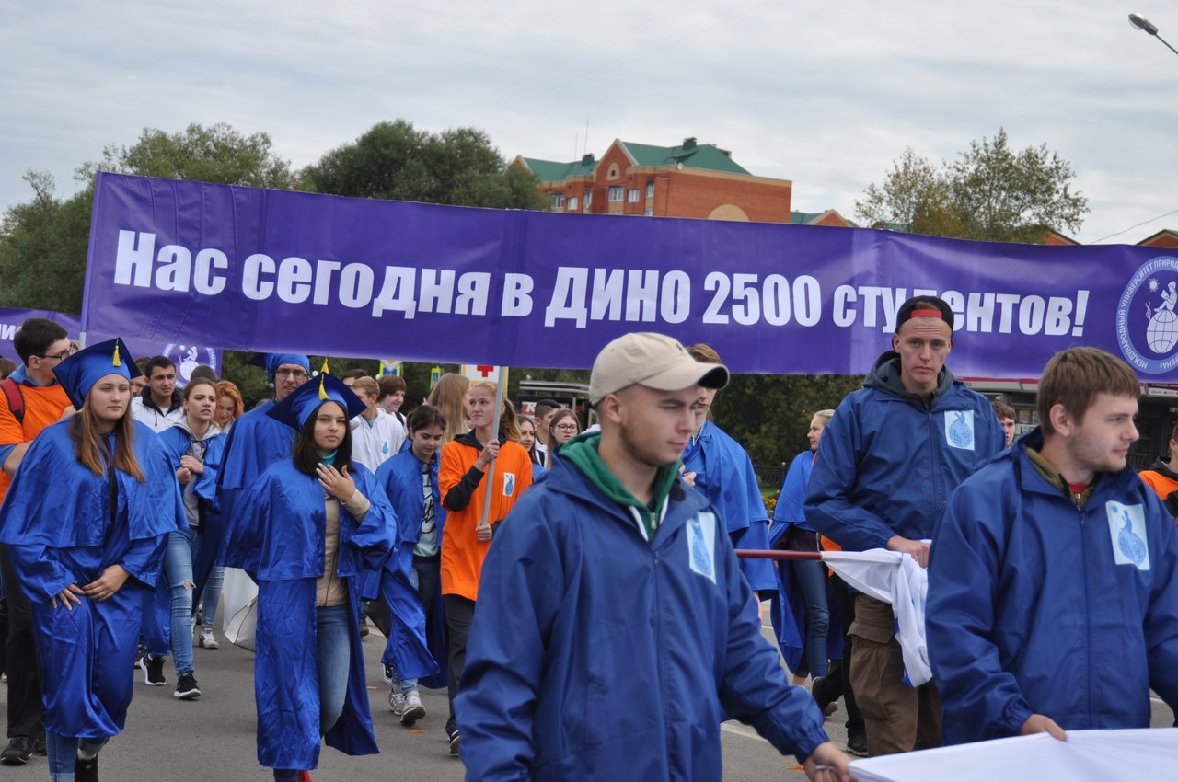
Деятельность студентов

Slide 34
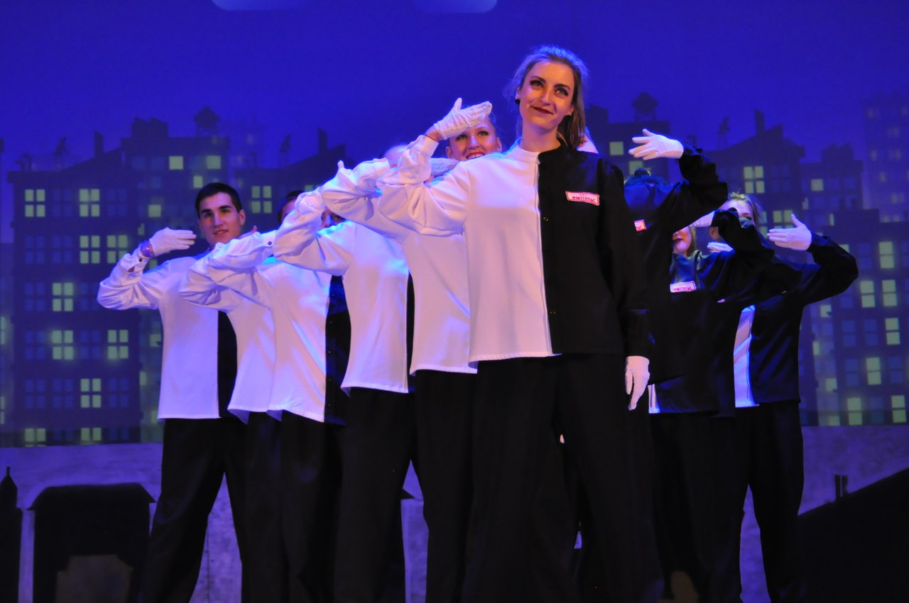
Танцевальный коллектив «Импульс»

Slide 35
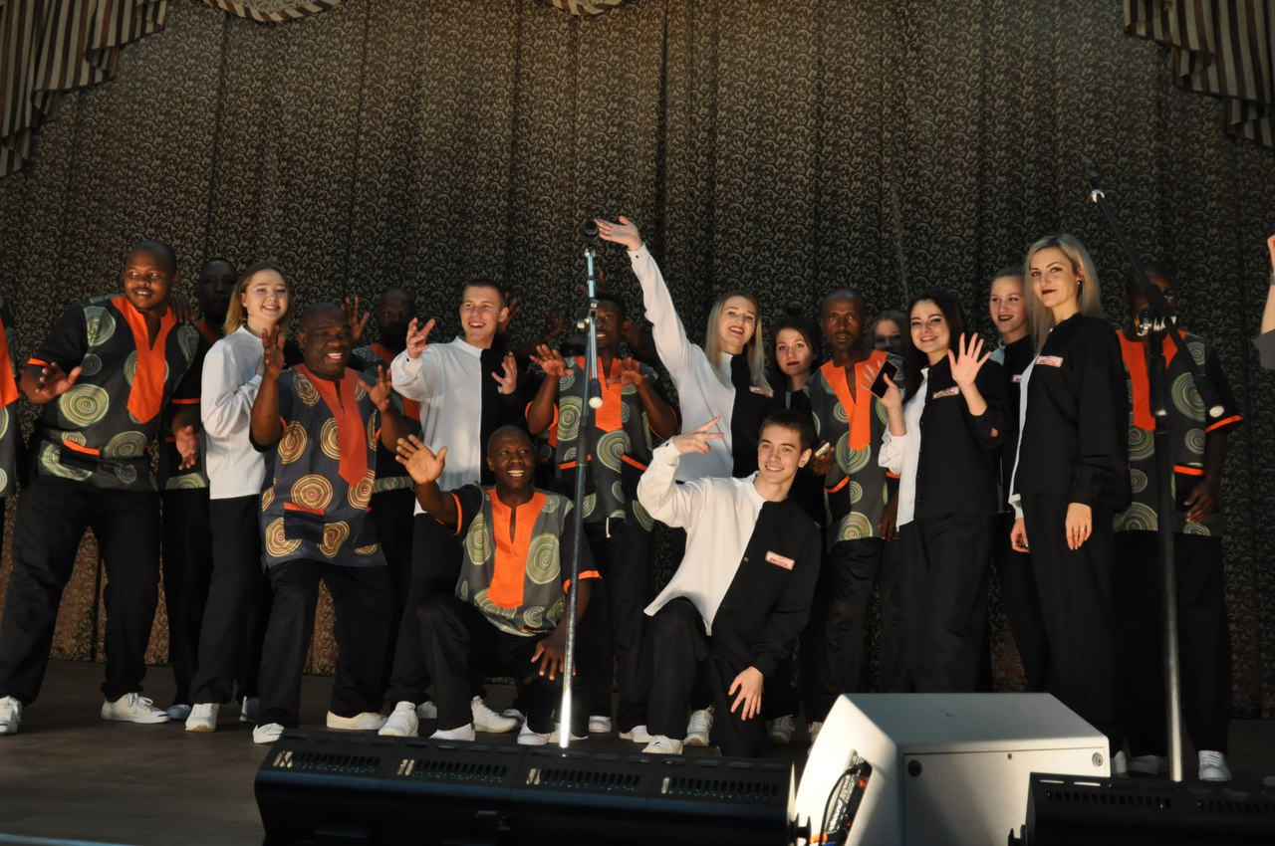
Выступление в ДИНО группы иностранных танцоров и коллектива «Импульс»

Slide 36
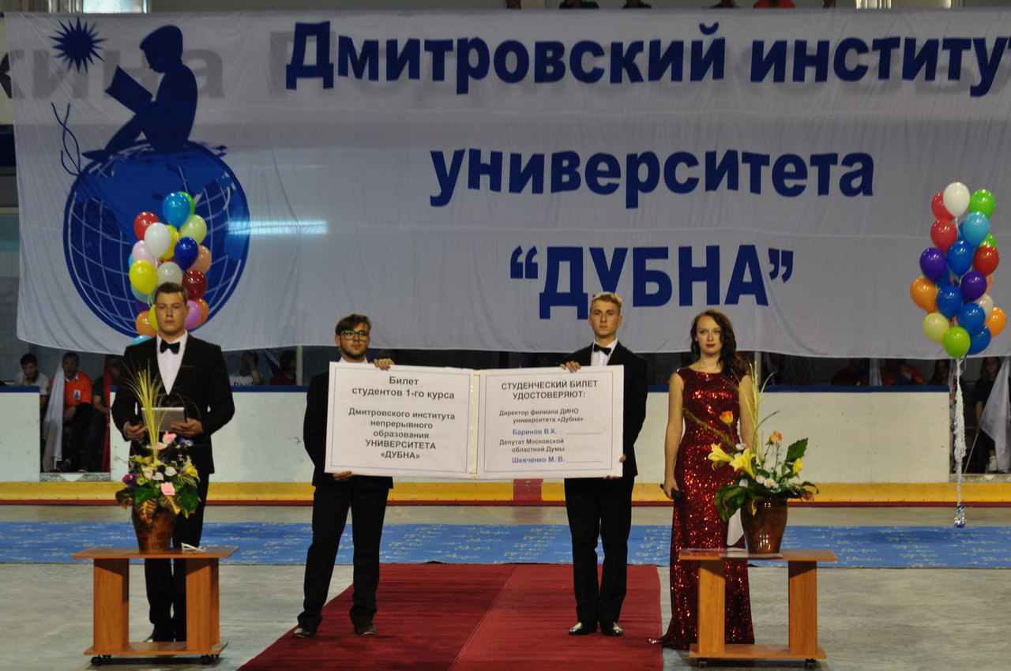
Первое сентября в «Ледовом дворце»

Slide 37
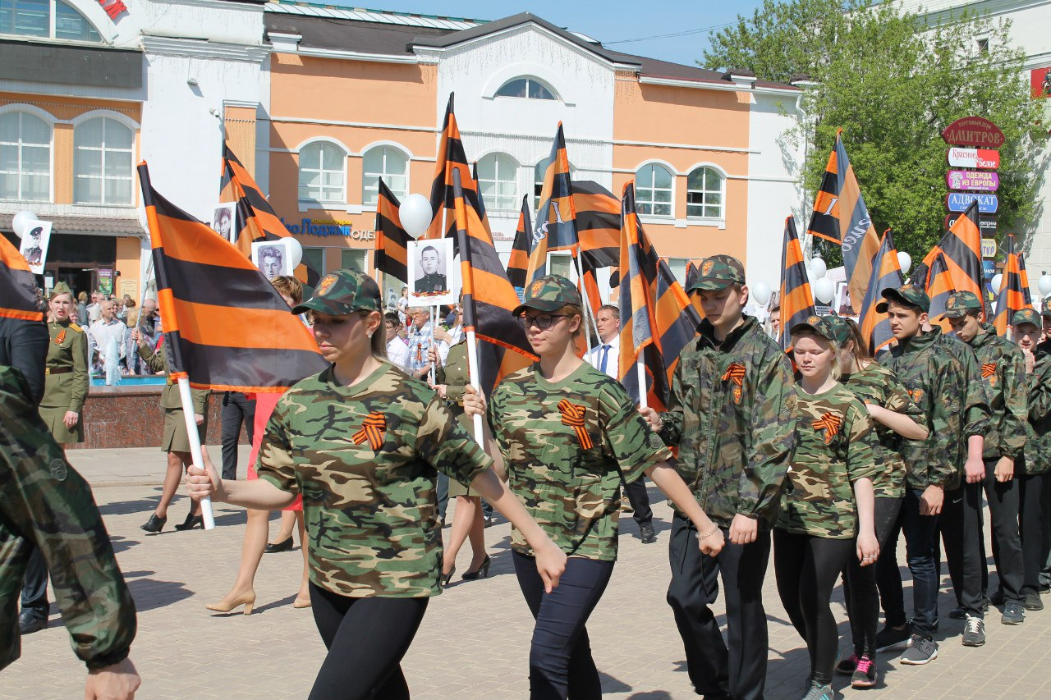
Участие студентов в акции «Бессмертный полк»

Slide 38
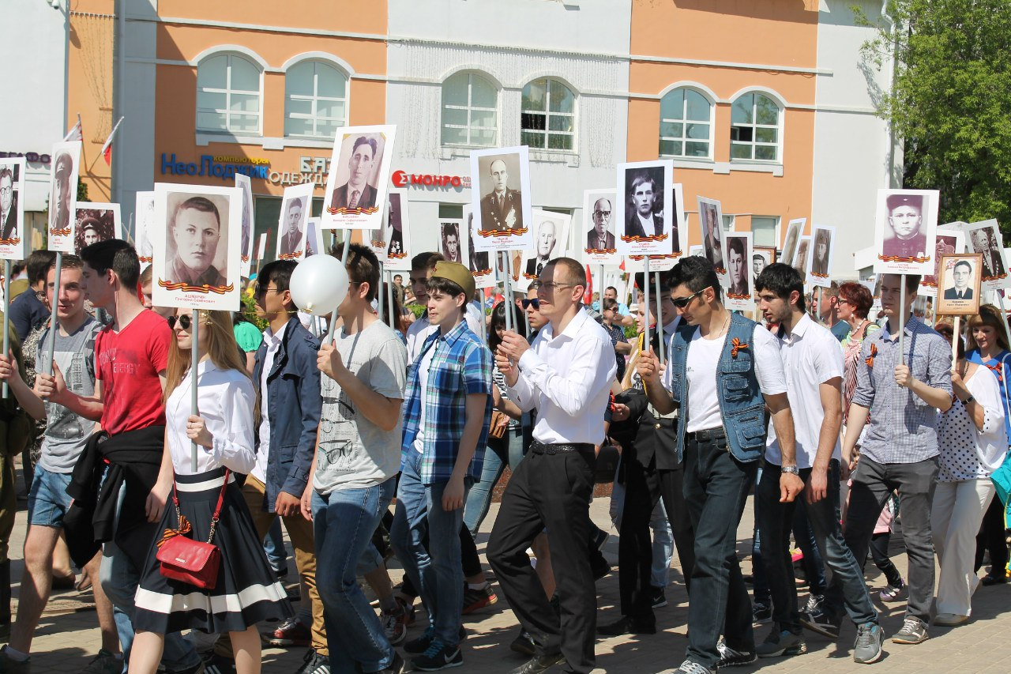
Участие студентов в акции «Бессмертный полк»

Slide 39
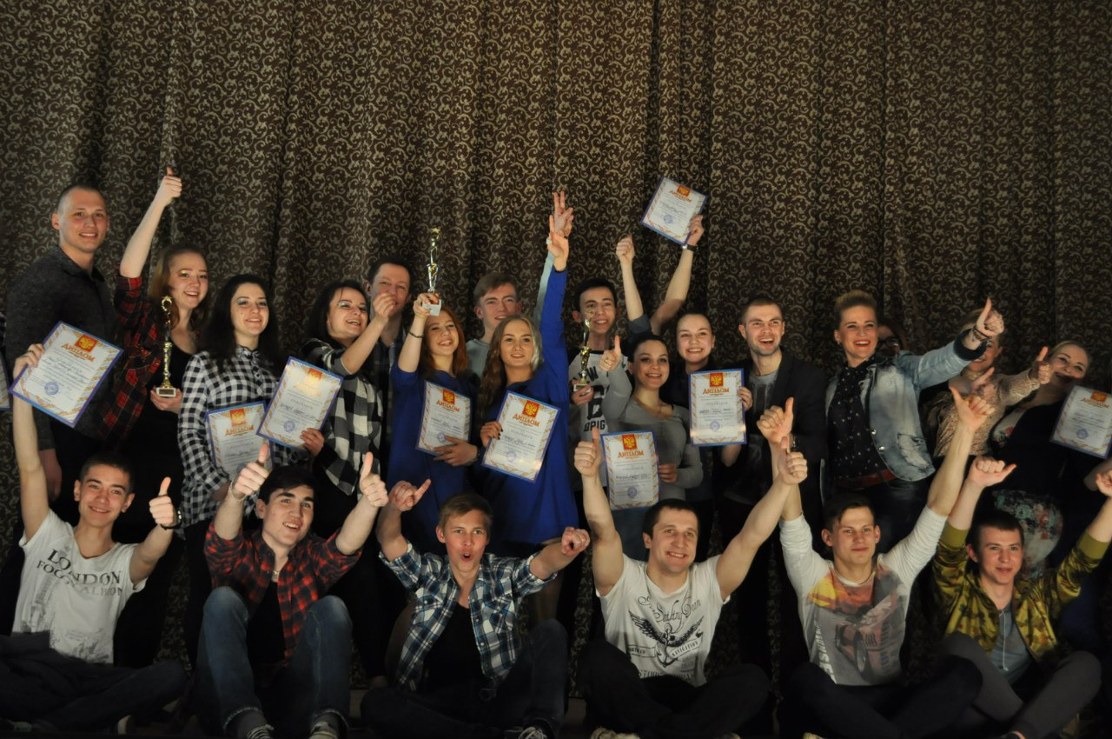
Вручение дипломов

Slide 40
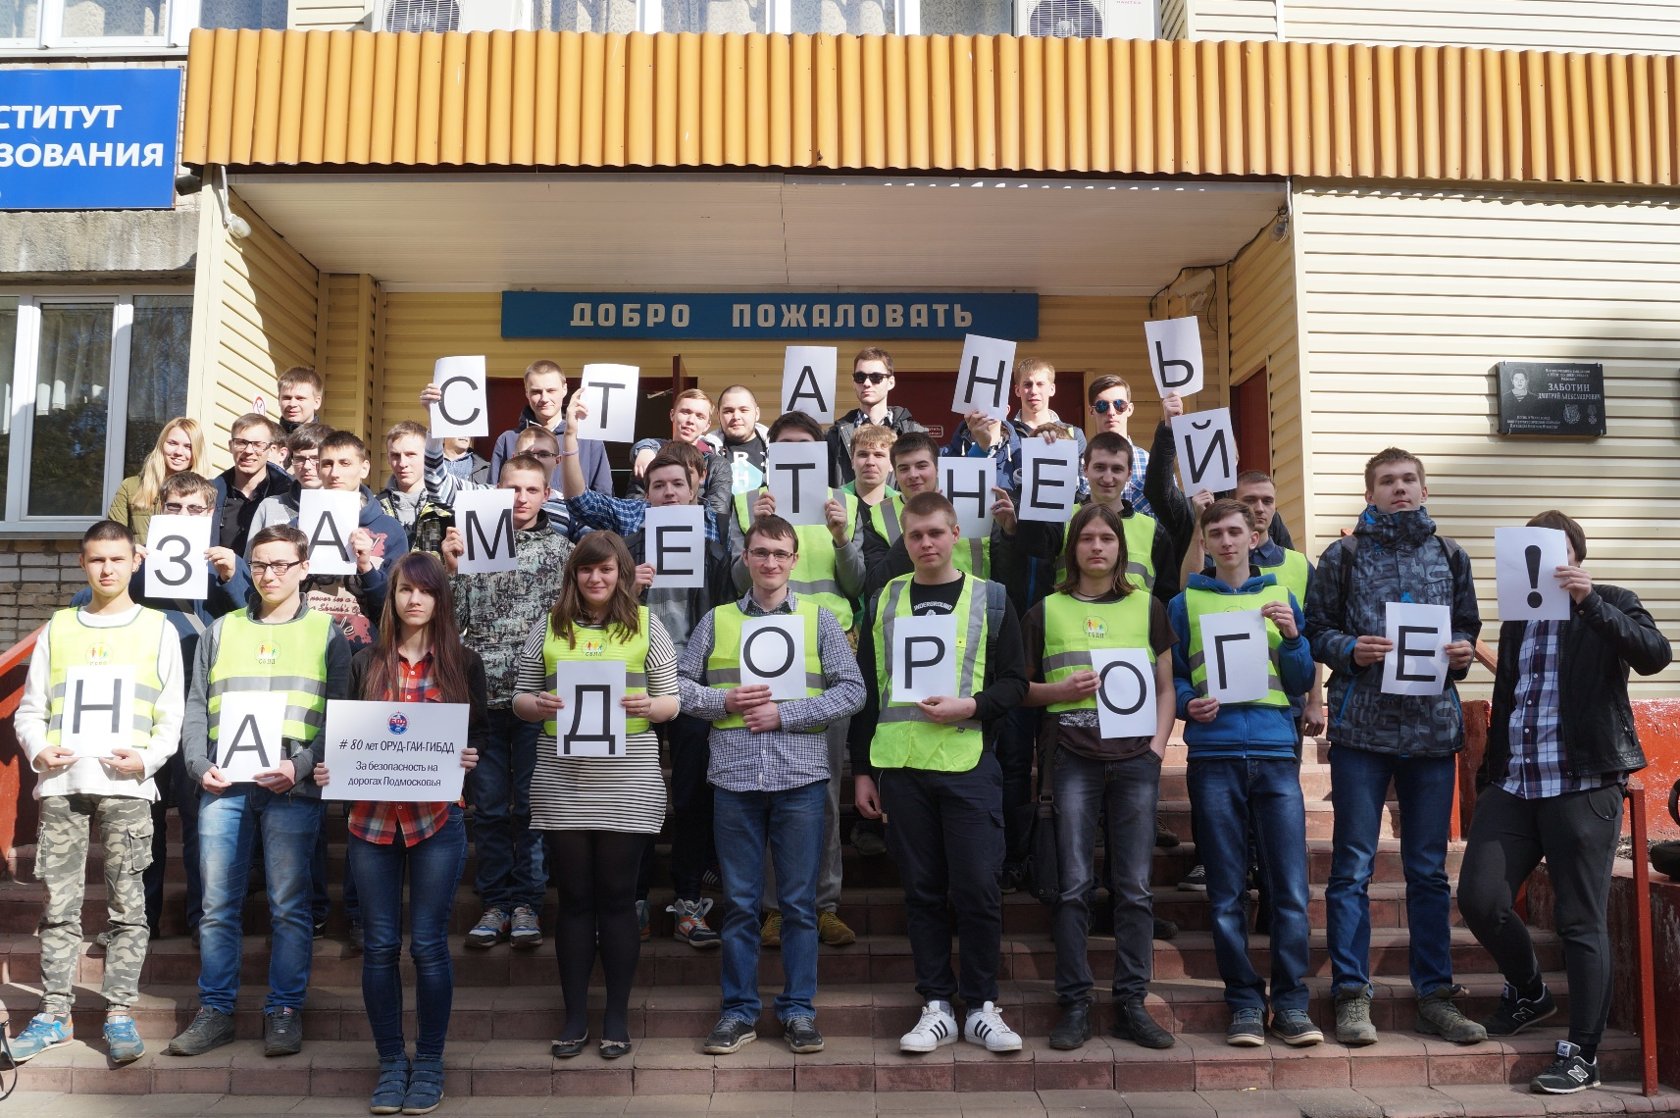
Марафон в поддержку закона о светоотражающих элементах одежды

Slide 41
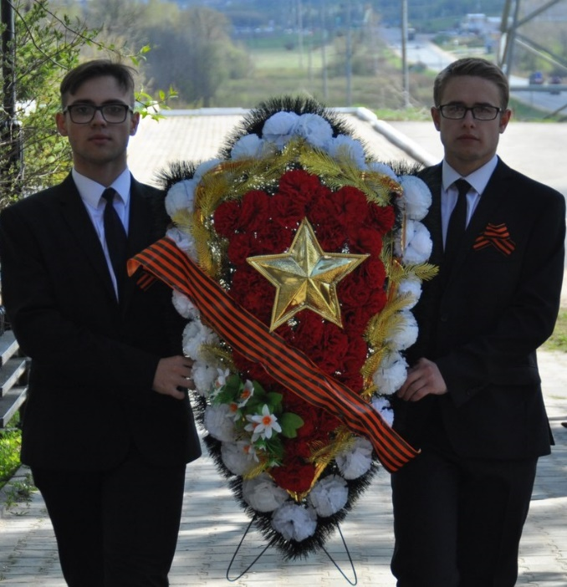
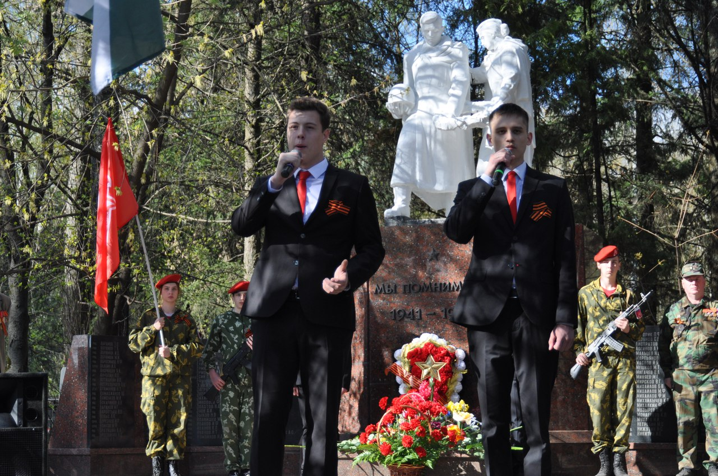
Студенты на мероприятии ко Дню Победы

Slide 42
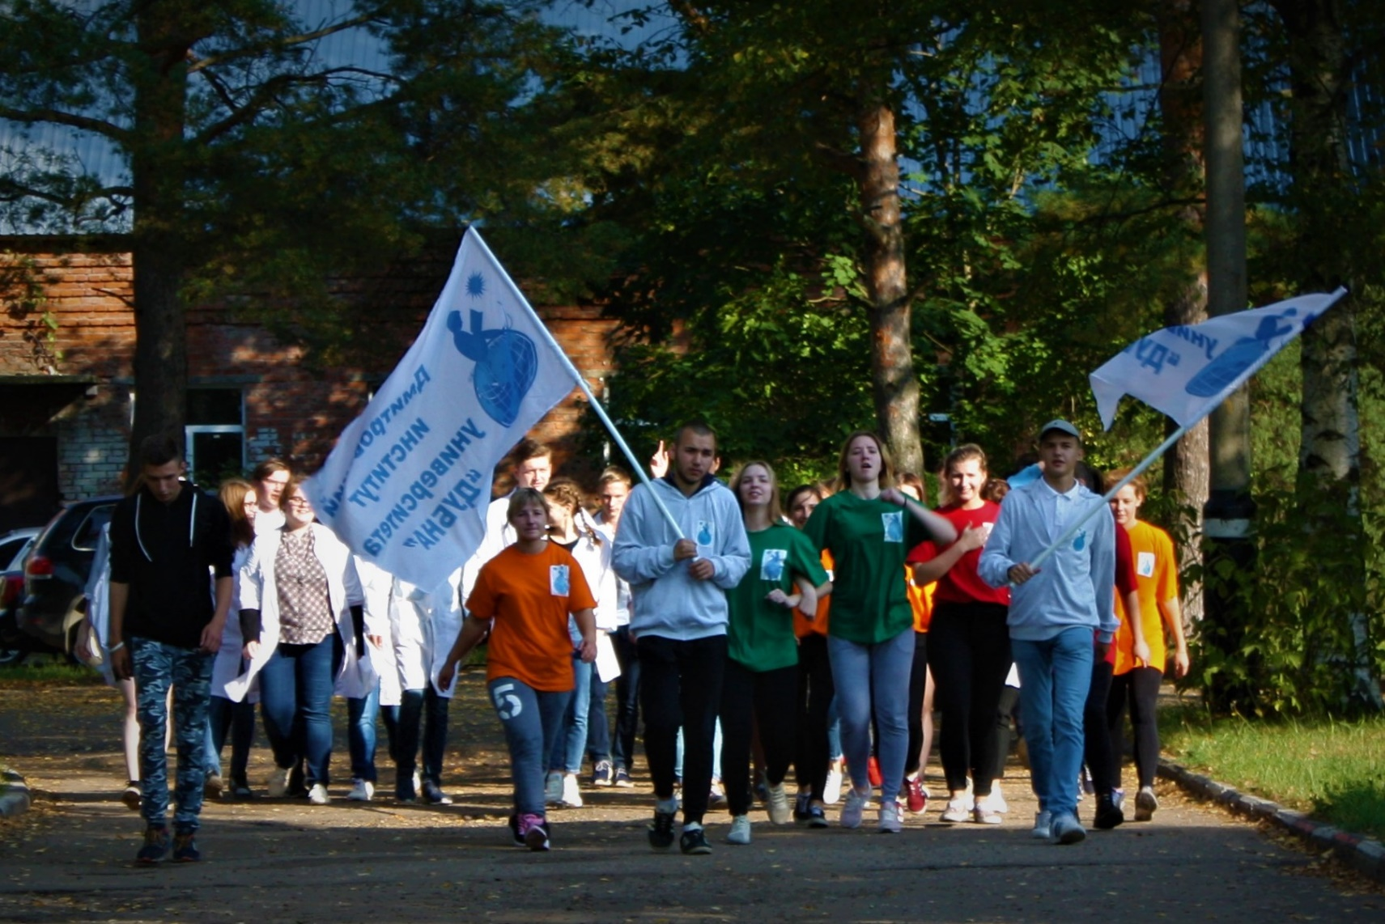
Поездка в Крым студентов ДИНО

Slide 43
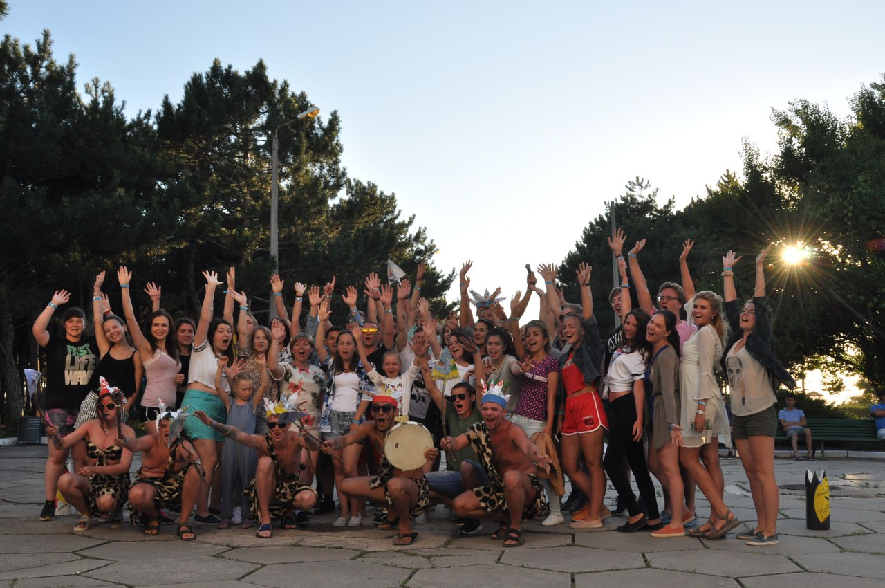
Одно из Крымских мероприятий

Slide 44
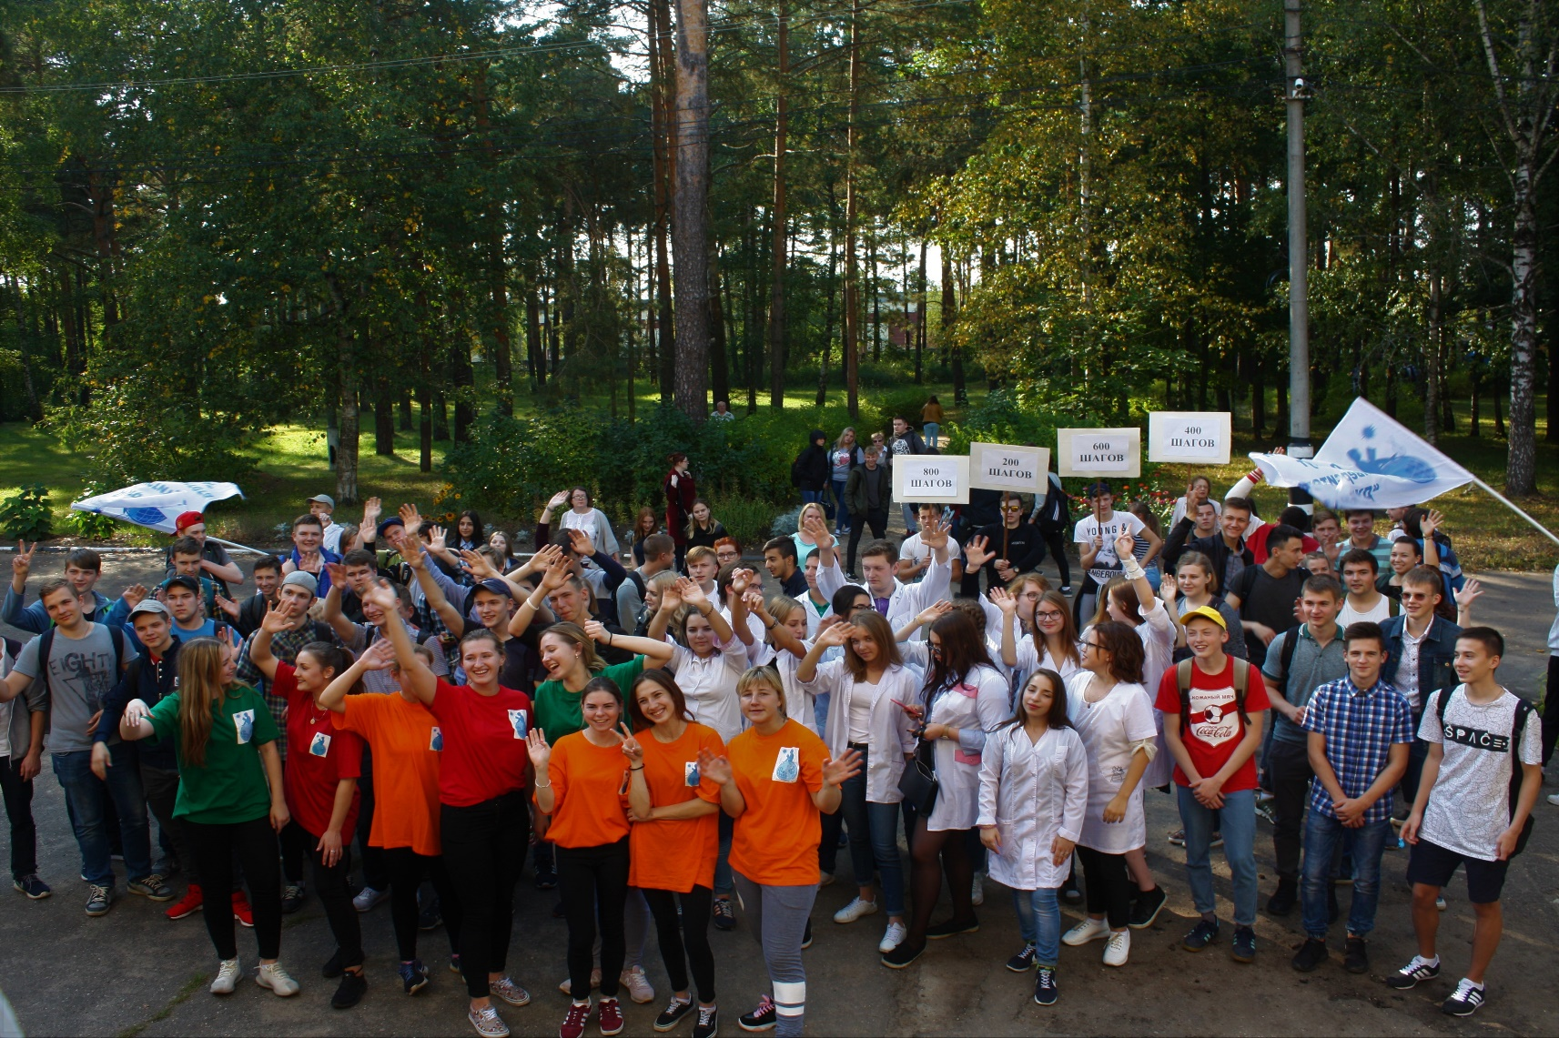
Акция у корпуса на ДЗФС

Slide 45
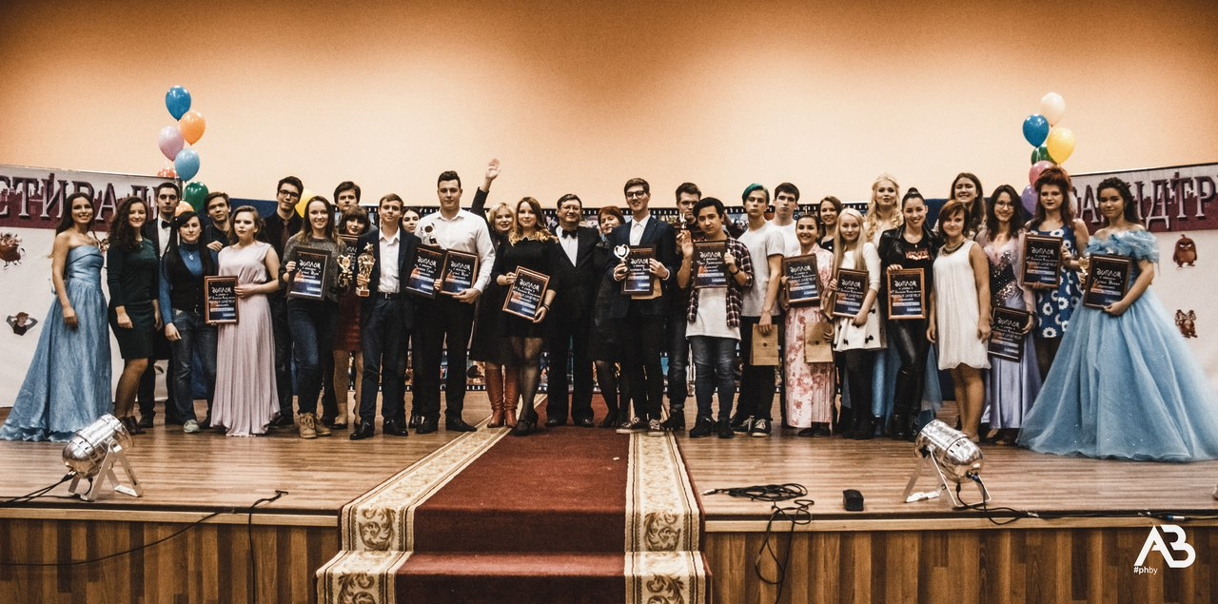
Наши студенты на Дмитровском фестивале

Slide 46
Вручение директором студенческих билетов

Slide 47
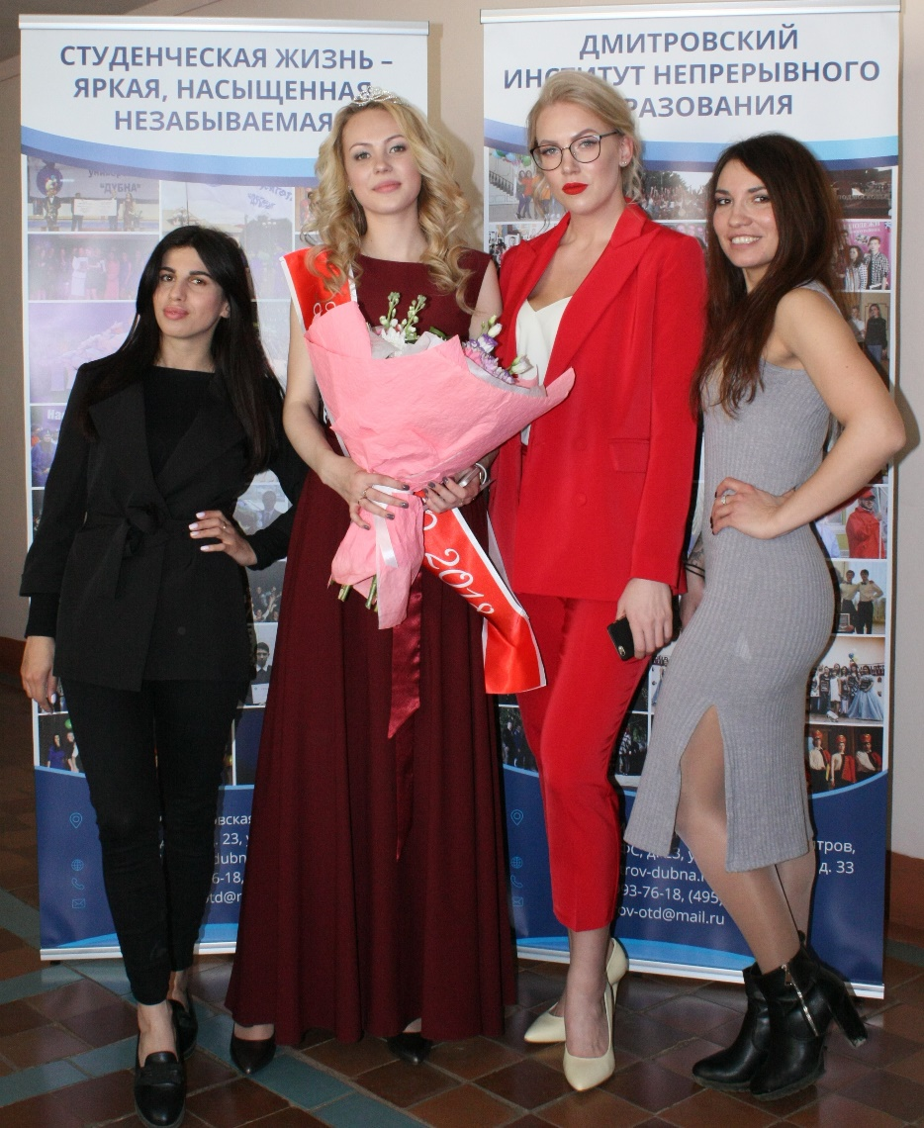
Конкурс «Мисс ДИНО»

Slide 48
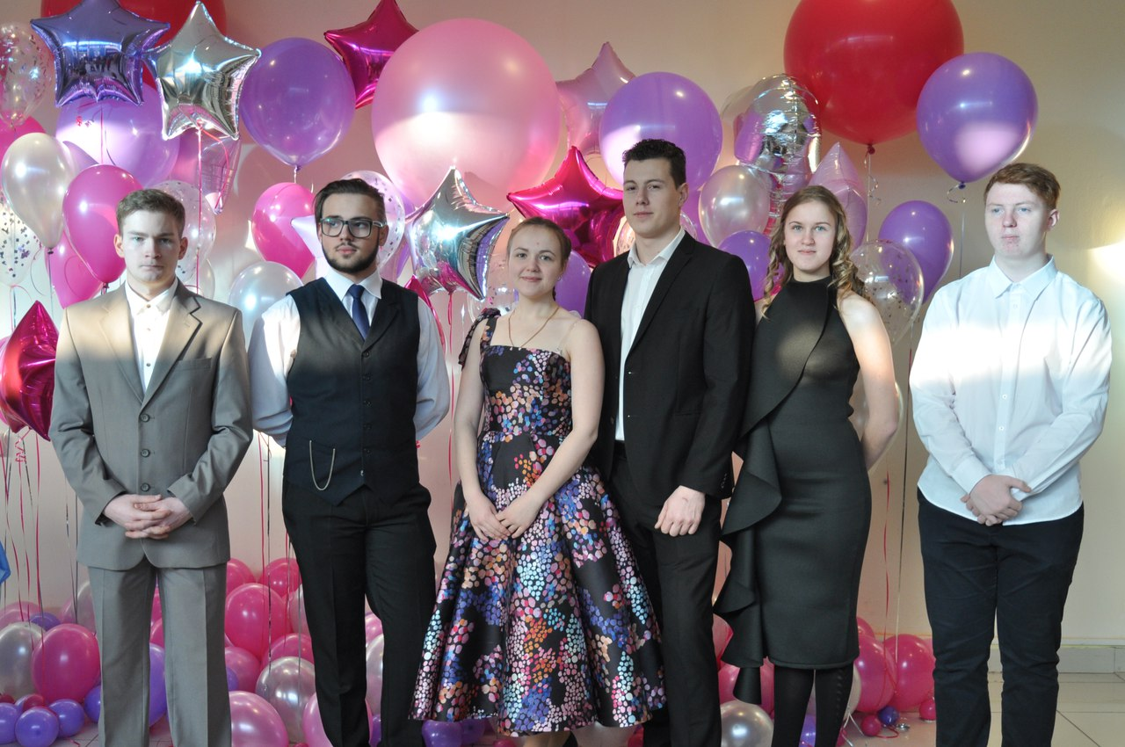
Мероприятие «Студенческая весна»

Slide 49
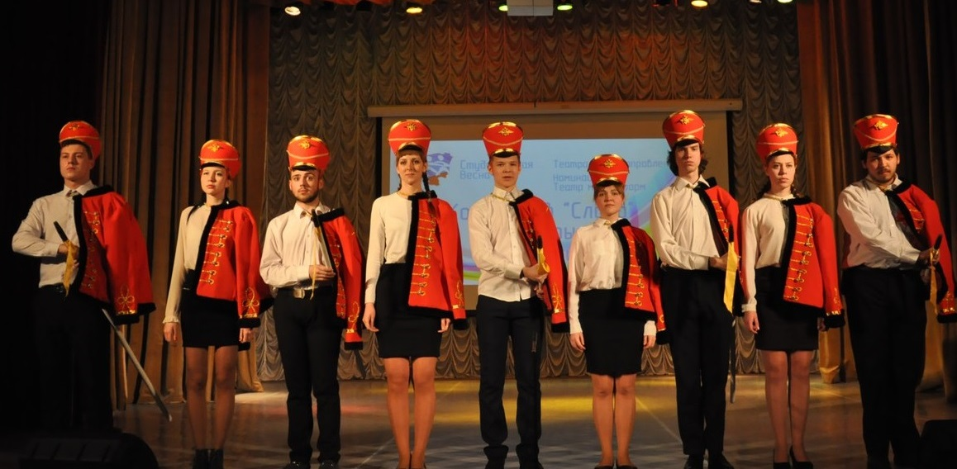
Мероприятие «Студенческая весна»

Slide 50
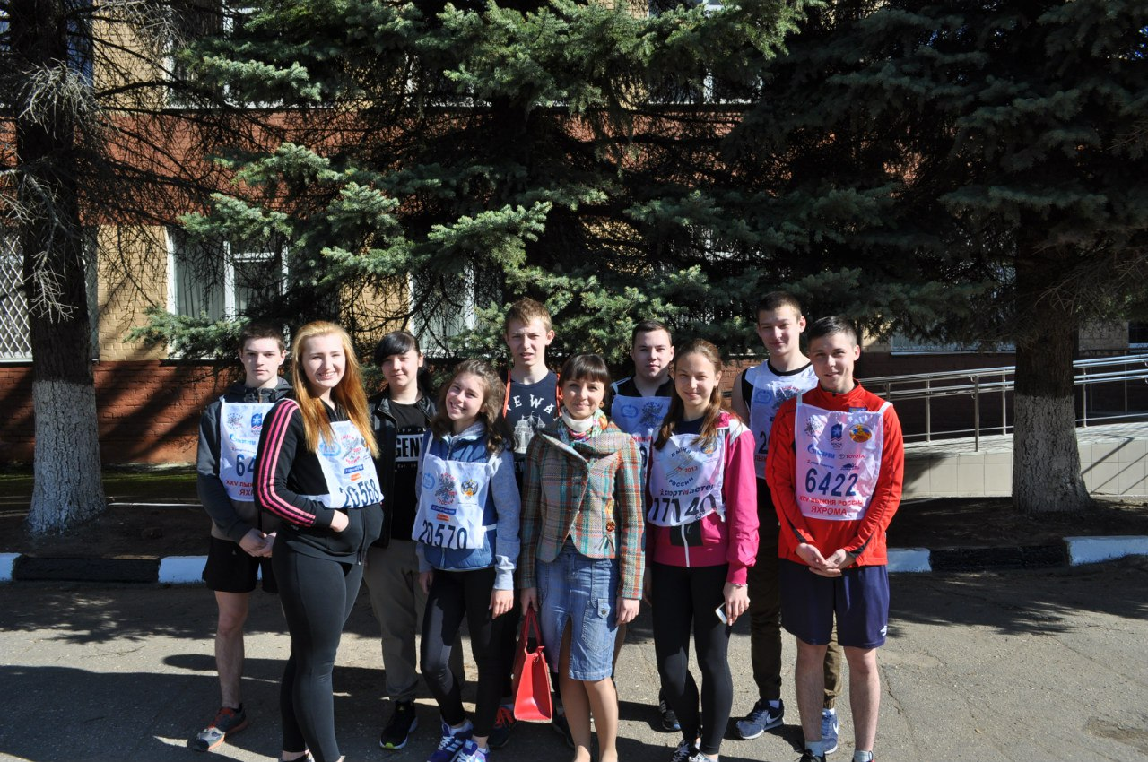
Студенты после соревнований у корпуса на улице Космонавтов

Slide 51
Ждём вас в ДИНО
Дмитров, мкр-н ДЗФС, д. 23,
Дмитров, ул. Космонавтов, д. 33
Тел. 8-963-785-09-22,
www.dmitrov-dubna.ru
E-mail: priem-dino@mail.ru
Вконтакте vk.com/abiturient_dino

